Slide 1
Präsentationstag
Von Patrick Janas
MIB
27.01.10
Betreuender Dozent: Prof. Dr. Hahn
Betreuender Mitarbeiter: Uwe Laufs (Fraunhofer IAO)

Slide 2
Inhalt
MT4j Framework
Überblick
Wie wird eine Applikation bisher erstellt?
Aufgabenstellung
Multitouch UI-Designer
Überblick
Architektur
Vorgehensweise
Projektablauf
Fazit

Slide 3
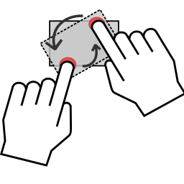
MT4j Framework - Überblick
Open Source Java™ Entwicklungsplattform
Für 2D, 3D oder pseudo-3D Applikationen
Szenengraph-Struktur basiert (wie z.B. Java™ Swing)
Unterstützt typische Multitouch Gesten
Beinhaltet bereits grafische Objekte
Rechtecke, Ellipsen, Polygone, Linien, ...
UI-Komponenten: Buttons, Textlabels, Sliders ...
Notes:
Processing ist eine auf die Einsatzbereiche Grafik, Simulation und Animation spezialisierte objektorientierte, stark typisierte Programmiersprache mit zugehöriger integrierter Entwicklungsumgebung.

Slide 4
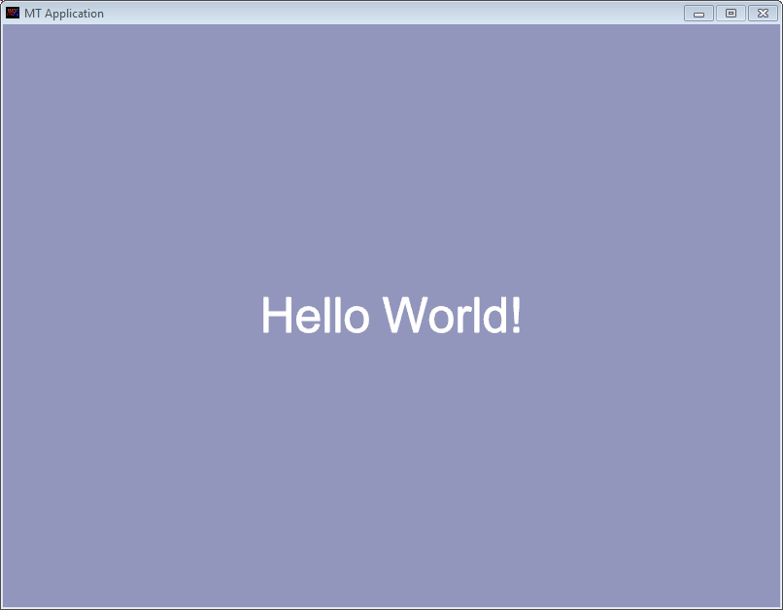
MT4j Framework - MTApplikation
Beispiel „HelloWorld“

Slide 5
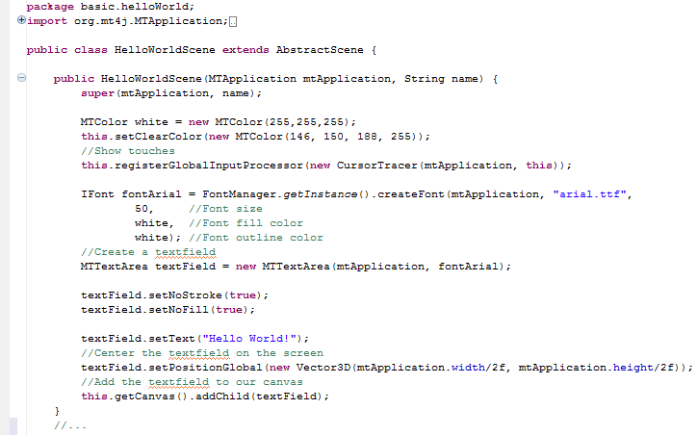
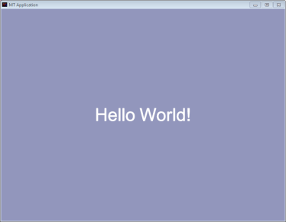
MT4j Framework - MTApplikation
Beispiel „HelloWorld“

Slide 6
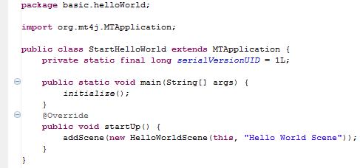
MT4j Framework - MTApplikation
Beispiel „HelloWorld“
App

Slide 7
MT4j Framework - MTApplikation
Beispiel „HelloWorld“
Nachteile:
↓ Viel SourceCode Eingabe mühsam (Position, Rotation, Farben, ...)
↓ Nicht direkt sichtbar! (rebuild nötig)
↓ Zeitaufwand!
App
Scene

Slide 8
Aufgabenstellung
Entwicklung eines UI-Designers
zur einfacheren und intuitiveren Erstellung von MT-GUIs für die javabasierte Multi-Touch-Entwicklungsplattform MT4j.
Aus der visuell vorgenommenen Oberflächenkonfiguration soll eine MT-Applikation generiert werden können.

Slide 9
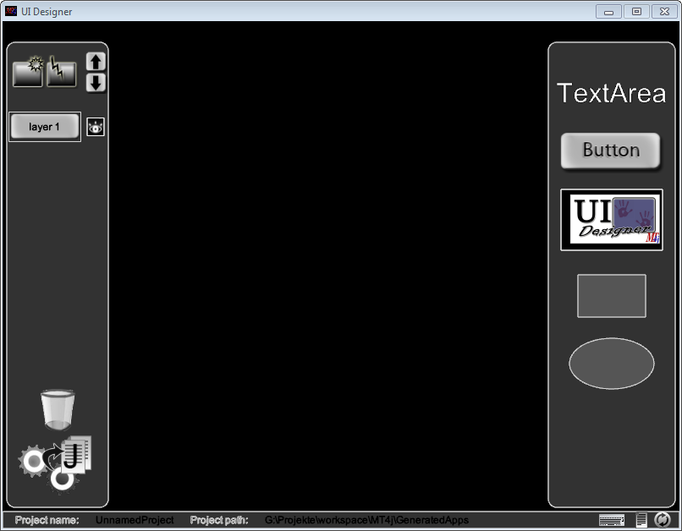
MT UI-Designer - Überblick
GUI

Slide 10
MT UI-Designer - Architektur
Aufbau
Layer
Management
ProjSettings
TextArea
MTApplication
Rectangle
AppLayer
*
UIAppScene
Ellipse
...
GUILayer
SourceCode
Generation
ToolBar
ToolBox
ProjInfoBar
TmplClassX
TemplateX
...
...

Slide 11
MT UI-Designer - Vorgehensweise

Slide 12
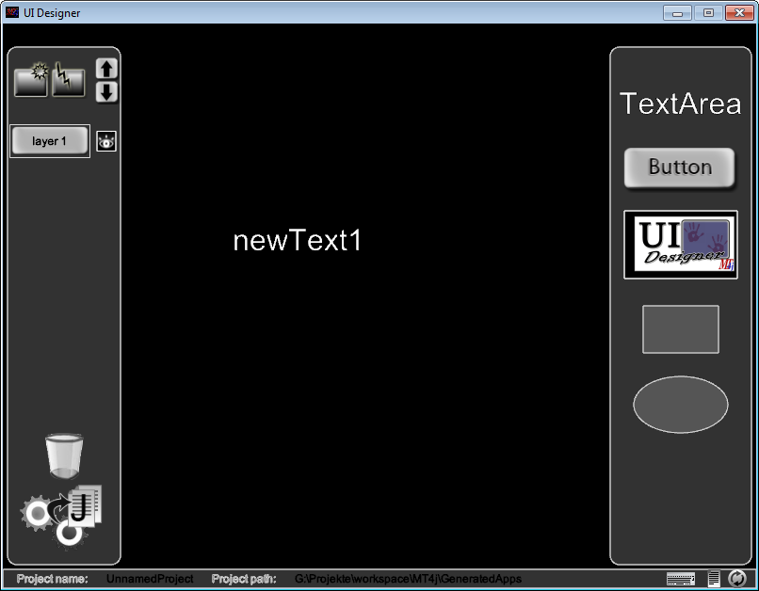
MT UI-Designer - Vorgehensweise

Slide 13
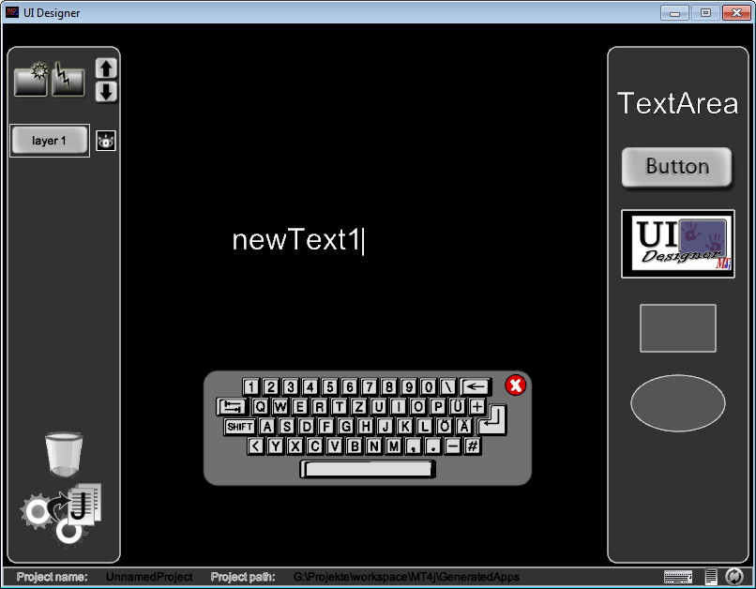
MT UI-Designer - Vorgehensweise

Slide 14
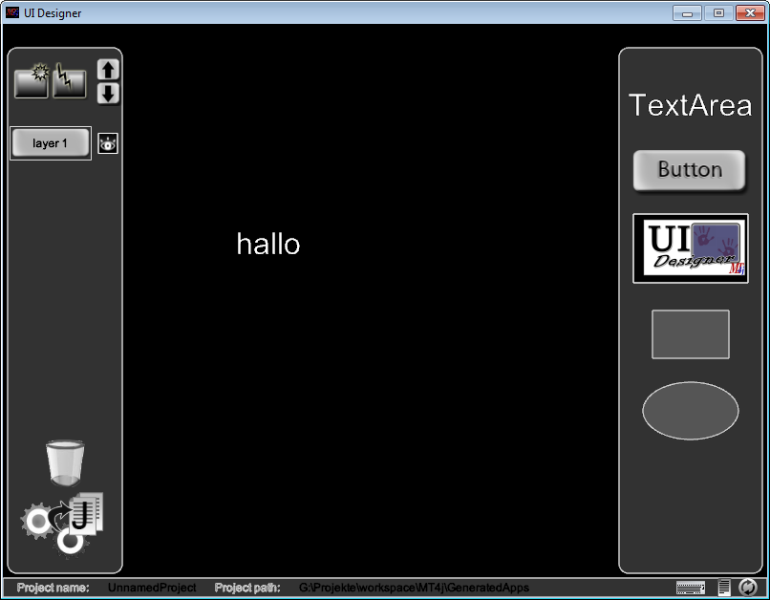
MT UI-Designer - Vorgehensweise

Slide 15
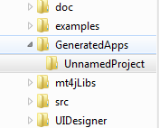
MT UI-Designer - Vorgehensweise
Templates
(JET)

Slide 16
Projektablauf
Analyse
(richtig verstanden? )
(was wird gebraucht?) (was ist zu tun?)
Testapps
(ausprobieren)
Einarbeitung MT4j/JET
(Beispiele verstehen )
Design
(Class Diagram)
Implementierung
(SourceCode)
Projekttreffen
(Herr Laufs)
GUI
Layermanagement
ToolBox
EdObjects
Keyboard
XML-Settings
...
Notes:
Zeitplan: Workload: 240 Std. = 30 Tage à 8 Std. = 12 Wochen à 2,5 Tage [nach Plan 23-30 Tage] Definition-Phase/Analyse-Phase [5-9 Tage] -Einarbeitung in die Thematik [1-2 Tage] -Einarbeitung in das MT4J-Framework inkl. Beispiele [2-3 Tage] -Anforderungsanalyse [1-2 Tage] + Pflichtenheft [1-2 Tage] Projektplanung [2-4 Tage] -Arbeitspakete, Zeitplanung etc. Entwurf [3-5 Tage] -Architektur- und Klassenentwurf Implementierung [4-6 Tage] Testen [2-3 Tage] Präsentation [2-3 Tage] -Erstellung und Vorbereitung

Slide 17
Fazit
Sehr interessantes Projekt
MT4j-Framework sowie
JET (Java Emitter Templates) kennengelernt
In Zukunft
Zeitaufwand für Einarbeitung in unbekannte Frameworks genauer schätzen
Mehr zusammenhängende Entwicklungstage
Notes:
Aspekt Lernkurve (Effizienz zu Beginn gering, viel Zeitaufwand fürs verstehen des Frameworks... „man hält sich eher mit Framework statt mit der eigentlichen Aufgabe auf“...)

Slide 18
Vielen Dank für Ihre Aufmerksamkeit ☺

